Slide 1

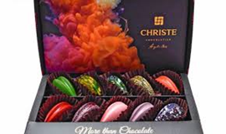

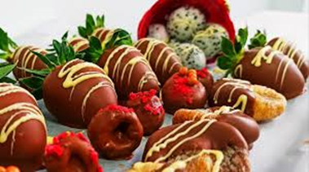
PLAN DE AFACERE SC Saga Chocolat S.R.L.
SRUGARIU ELENA 11B
COLEGIUL ECONOMIC”DIMITRIE CANTEMIR” SUCEAVA

Slide 2
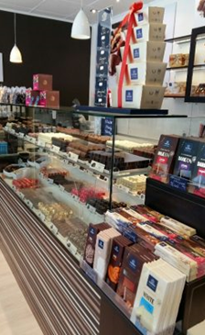
REZUMATUL PLANULUI DE AFACERI
Firma Saga Chocolat S.R.L a fost înființată în anul 2020. În acest interval de timp, ca urmare a calității ireproşabile a produselor sale, firma şi-a câştigat un renume binemeritat. Calitatea ofertei şi prețurile accesibile atrag un număr important de consumatori din toate colțurile țării şi nu numai. Firma are 14 asociați și dispune de un capital social de 280.000 lei. Cu o experiență de 5 ani, firma colaborează cu clienții săi oferă posibilitatea de a savura băuturi calde (specialități espresso, specialități ciocolata caldă și ceaiuri naturale), băuturi reci (cremoso, frappe, ceai rece) și gelato artizanala (ingrediente naturale), atât în locație, cât și “to go”.
Păstrând tradițiile ciocolatierilor consacrați, am adus gustul desăvârșit al sortimentelor de ciocolată, unde puteți savura elixirul de odinioară al zeilor sub diferite forme si arome de praline, precum și alte specialități pe bază de ciocolată.
Pralinele sunt un produs local, realizate artizanal de către ciocolatieri români specializați în arta ciocolatei, îmbinând tradițiile romanești și utilizând ciocolata belgiană de cea mai bună calitate și ingrediente locale proaspete, fără aditivi alimentari, reducând astfel termenul de valabilitate al acestor produse.
Codul CAEN este 1082 - Fabricarea produselor din cacao, a ciocolatei și a produselor zaharoase.
Dorim implementarea conceptului de ciocolatiere la nivelul orașului Gura Humorului, deoarece este cunoscut faptul că ciocolata neagra îmbunătățește aparatul cardiovascular, îmbunătățește funcțiile cerebrale, te face mai fericit, bogată în antioxidanți, contribuie la îmbunătățirea funcției cognitive.
Strategia noastră de marketing care urmărește eliminarea concurenței, satisfacerea și fidelizarea clienților noștri prin oportunități oferite acestora, ceea ce reprezintă, de fapt, motiv de a atrage cât mai mulți clienți.
Afacerea a fost finanțată până în prezent din fonduri proprii
Fondurile proprii oferă avantajul unei siguranțe mai mari – nu vor fi retrase în cazul deteriorării situației financiare, ca în cazul unui credit bancar. Nu este necesară expunerea detaliată a planului de afaceri în fața unor parteneri externi, și nici aprobarea acestora pentru luarea deciziilor importante.
Trecerea de la viaţa virtuală la cea reală este doar un pas pentru noi tinerii întreprinzători, angajaţi ai firmelor de exerciţiu.

Slide 3
INFORMAȚII GENERALE
  1.1 Istoricul firmei
  Numele Saga Chocolat S.R.L. nu este doar o denumire a unei întreprinderi, acest nume reprezintă conceptul şi obiectivul firmei ce are în vedere construirea unei mai bune calităţi a vieţii pentru noi înşine, pentru copiii noştri şi pentru nepoţii noştri deoarece nouă ne pasă.
  Firma a fost înființată în anul 2023. În acest interval de timp, ca urmare a calității ireproşabile a produselor sale, firma şi-a câştigat un renume binemeritat. Calitatea ofertei şi prețurile accesibile atrag un număr important de consumatori din toate colțurile țării şi nu numai.
  Date de identificare pe piața firmelor de exercițiu:
  Activitatea principală a firmei: Fabricarea produselor din cacao, a ciocolatei și a produselor zaharoase, Cod CAEN: 1082
  C.I.F :RO1310013529
  Nr. de înregistrare ROCT: J33/120/09.10.2023
  Seria nr. certificat: A-FE 15013529
  IBAN: RO33ROCT1110231210013529
  Capitalul social va fi de 500 lei și va fi divizat în 50 buc. părți sociale cu valoarea nominală de 10 lei/buc.
  Adresa: Bulevardul George Enescu, nr. 41, Suceava ; jud. Suceava

Slide 4
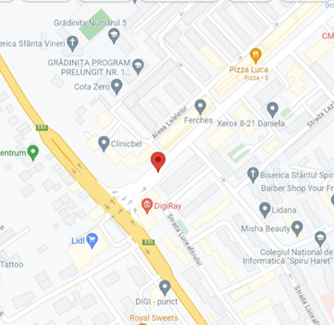
Telefon: 0230235098; 0787298510; Fax: 0230235098
Email: sagachocolat@yahoo.com;
Web:http:// saga-chocolat.ro
Viziune, misiune, strategii
Viziunea firmei noastre este aceea de a câștiga și păstra fidelitatea clienților noștri. Vrem să obținem acest lucru cu ajutorul unei politici de perfecționare continuă a produselor. Această politică constă într-un control strict al proceselor din interiorul firmei.
Misiune
Firma Saga Chocolat S.R.L își propune să dea valoare banilor dumneavoastră, prin asigurarea unei game foarte largi de produse de ciocolată de o calitate superioară la preț accesibil în raport cu nevoile dumneavoatră.
Strategia
Prin însăși tema de la care am pornit, am încercat să inițiem o afacere care nu se mai găsește pe piața locală.
Primii 3 ani de activitate sunt vitali pentru formarea unei imagini prospere de succes. De aceea, toată atenția noastră, nu va fi focusata pe obținerea de profit, ci mai mult pe cererea unor referințe și pe îmbunătățirea produselor și serviciilor oferite. Ca urmare, dorim să reinvestim profitul primilor 2 ani, în realizarea de oferte mai bune cu produse și servicii mai multe pentru a satisface nevoile tuturor clienților, în funcție de preferințe dar și de buget. Tot în perioada aceasta ne propunem să facem cunoscută firma prin cât mai multe mijloace de publicitate. Astfel, sperăm să avem cât mai mulți clienți care să dorească produse zaharoase și din ciocolată oferite de către firma noastră.

Slide 5
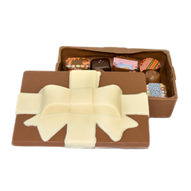
Obiective cuantificabile (cifra de afaceri, profit, număr de salartiați)
Creșterea nivelului cifrei de afaceri și a profitului firmei
Cucerirea unui număr cât mai mare de clienți
Creşterea numărului de tranzacții derulate cu alte firme de exerciţiu
Diversificarea ofertei de produse și servicii ale firmei
Perfecţionarea şi motivarea personalului
Durata de implementare: Proiectul are o durată de implementare de 8 luni.
Activități desfășurate
identificarea unor liste a potențialilor clienți şi furnizori, trimiterea cererilor de ofertă şi popularizarea ofertei.
promovarea firmei de exercițiu prin tipărituri (catalog, pliante), rețea de socializare (Facebook);
participarea la Târgurile de Crăciun
participarea la competiții și concursuri de specialitate
esurse materiale, financiare și umane utilizate Resursele materiale din cadrul laboratorului firmă de exerciţiu sunt reprezentate de o reţea de calculatoare cu conexiune Internet, imprimantă, scanner, materiale și instrumente de birotică.
Resursele financiare provin din surse proprii.
Resursele umane implicate în desfășurarea activităților Saga Chocolat S.R.L sunt 14 persoane.

Slide 6
2.IDEEA DE AFACERE
  2.1Oportunități de afacere și nevoile din piață – identificare, caracterizare, tendințe
  Condițiile economice actuale, incertitudinea locului de muncă, precum și îngreunarea accesului la creditare au dus la o scădere a consumului, românii orientându-se în aceasta perioada către cheltuielile de bază. Piața cofetăriilor (a firmelor care comercializează produse zaharoase) este în scădere, locul lor fiind luat de prăjiturile ambalate.
  Potrivit studiilor Daedalus la consumator, aproape 50 % dintre aceștia cumpără o prăjitură ambalata cel puțin o dată pe săptămână. Totuși, comparativ cu alte industrii, industria cofetăriilor a fost mai puțin afectată in ultima perioada, românii preferând în continuare socializarea în afara casei ca metodă de relaxare și ieșire din stresul zilnic.
  Consumul prin cofetării a crescut în ultima perioadă. Romanii au început să iasă mai mult în oraș, să socializeze într-o cofetărie savurând o prăjitură. Clientul obișnuit al unei cofetarii are vârsta cuprinsa între 18 și 45 de ani, este educat și apreciază produsele și serviciile de calitate. O altă categorie de clienți o reprezintă femeile care vor să-și surprindă familiile cu ceva delicios , fără a pierde timp îndelungat în bucătărie.
  În municipiul Suceava numărul cofetăriilor existente este în continuare redus (numai doua cofetarii care produc, în general, produsele clasice). Acesta situație denota o piață cu potențial, capabilă să absoarbă noi concurenți.
  Firma urmărește deschiderea unei ciocolatierii care să ofere produse și servicii de calitate la preturi medii, reușind să-și creeze astfel o clientelă stabilă care va recomanda ciocolatiera și altor clienți.

Slide 7
2.2Prezentarea noii idei de afaceri pornind de la CAEN al firmei
Codul CAEN este 1082 - Fabricarea produselor din cacao, a ciocolatei și a produselor zaharoase.
Piața vizată are nevoie de o schimbare din rutina zilnică, de la consumul prăjiturilor ambalate bogate în calorii.
Dorim implementarea conceptului de ciocolatiere la nivelul orașului Gura Humorului, deoarece este cunoscut faptul că ciocolata neagra îmbunătățește aparatul cardiovascular, îmbunătățește funcțiile cerebrale, te face mai fericit, bogată în antioxidanți, contribuie la îmbunătățirea funcției cognitive.
Firma este conștientă ca pentru a crea o relație de lungă durată cu clienții săi, calitatea produselor și a serviciilor este un punct critic.
Pentru a asigura calitatea produselor finale, firma se bazează pe calitatea input-urilor și a proceselor. Astfel, furnizorii companiei sunt recunoscuți pe plan național (și chiar internațional) pentru calitatea produselor oferite. Procesul de preparare al produselor va respecta întocmai parametrii stabiliți, pentru a obține calitate maximă.
Astfel, ciocolateria va respecta cu strictețe standardele de calitate, cerând aceeași atitudine și din partea furnizorilor și colaboratorilor săi.
De asemenea, firma va permite o comunicare directă cu clienții, prin intermediul unei cutii de sugestii/reclamații existente în ciocolaterie dar si prin rețelele de socializare (facebook, instagram).

Slide 8
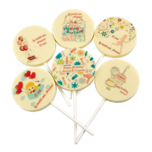
  2.3Obiective cuantificabile (cifra de afaceri, profit, număr salariați)
Creșterea nivelului cifrei de afaceri și a profitului firmei:
  implementarea unui sistem eficient de amortizare a cheltuielilor inițiale;
  b. creşterea cifrei de afaceri a firmei cu 10 % de la un an la altul;
  c. creșterea profitului cu 2 % de la un an la altul.
2. Cucerirea unui număr cât mai mare de clienți:
  atragerea unui număr minim de 100 de clienți/ zi;
  b. fidelizarea unui număr de 10 clienți/ zi prin carduri de fidelitate și bonusuri motivante.
3. Creşterea numărului de tranzacţii derulate cu alte firme de exerciţiu:
  promovarea produselor şi serviciilor firmei noastre, trimiţând oferta către 10 firme noi/ zi;
  b. onorarea unor comenzi din partea altor firme de exercițiu, în limita timpului disponibil.
4. Diversificarea ofertei de produse și servicii ale firmei:
  a. lansarea noilor produse și servicii personalizate care să atragă noi categorii de clienţi;
  b. promovarea produselor noastre prin mijloace proprii de reclamă și publicitate.
5. Perfecţionarea şi motivarea personalului:
  instruirea periodică a personalului în domeniilor lor de activitate din cadrul firmei, astfel încât aceştia să contribuie într-un mod cât mai eficient la atingerea obiectivelor;
  b. motivarea personalului, atât financiar cât şi nonfinanciar, astfel încât acesta să fie fidel firmei şi să contribuie cât mai mult la creșterea eficienței și rentabilității firmei.

Slide 9
  2.4 Durata de implementare
Firma Saga Chocolat S.R.L, este o firmă relativ recent înființată si in ciuda timpului destul de scurt petrecut pe piața produselor de cofetărie, am reușit să ne facem un nume și să oferim clienților noștri, produse de calitate, sigure și ireproșabile ce ne-au urcat destul de repede în top, ceea ce ne-a făcut să ne mărim afacerea după un an de la înființare și sperăm ca în următorii 5 ani de implementare să ne menținem pe o pantă ascendentă.

Slide 10
2.5 Activități preconizate
Obiectivul | Timpul alocat | Resurse materiale | Resurse financiare | Resurse umane | Responsabili
Nr. 1. Creşterea nivelului cifrei de afaceri și a profitului | 14.01.2023-14.06.2023 | Toate resursele firmei | Disponibilităţile firmei | Contabili și specialiști marketing | Managerii compartimentelor de Contabilitate și de Marketing
Nr. 2. Cucerirea unui număr cât mai mare de clienţi | 15.01.2023-15.06.2023 | Produsele şi serviciile firmei | Disponibilităţile firmei | Specialiști marketing, comerț | Managerii compartimetelor de Marketing și comercial

Slide 11
Nr. 3. Creşterea numărului de tranzacţii derulate cu alte firme de exerciţiu | 15.01.2023-15.06.2023 | Produsele şi serviciile firmei | Disponibilităţile firmei | Contabili și Birou aprovizionare desfacere | Managerii compartimentelor de Contabilitate, Marketing, Comercial
Nr. 4. Diversificarea ofertei de produse și servicii ale firmei | 15.01.2023-15.06.2023 | Produsele şi serviciile firmei | Disponibilităţile firmei | Specialiști marketing, producție | Managerii compartimentelor de Marketing și producție
Nr. 5. Perfecţionarea şi motivarea personalului | 15.01.2023-15.06.2023 | Resursele firmei | Fondul de salarii şi 5.000 lei/lună | Formatorii şi trainerii acreditați | Managementul firmei

Slide 12
  2.6 Resurse (materiale, financiare, umane, informaționale) necesare
Nume si prenume | Functia
Strugariu Elena | Manager general
Marici Denisa | Director comercial
Reguș Alexandra | Director economic
Hreceniuc Alessia | Director de productie
Colesniuc Ionatan | Contabil
Hrițcu Ștefan Cristian | Șef department desfacere
Purice David Cristian | Șef department producție
Resursele materiale din cadrul laboratorului firmă de exerciţiu sunt reprezentate de o reţea de calculatoare cu conexiune Internet, imprimantă, scanner, materiale și instrumente de birotică.
Resursele financiare provin din surse proprii.
Resursele umane implicate în desfășurarea activităților SagaChocolat SRL sunt

Slide 13
Resurse informaționale
Prin participarea la evenimente specific domeniului de activitate, suntem ancorați în permanență la actualitatea în domeniul cofetăriei – produselor de ciocolată. Astfel, în zilele noastre, informația este ușor accesibilă, internetul fiind una dintre sursele preferate de culegere a informațiilor, fapt pentru care și noi alegem cu încredere să ne folosim de acesta, și să redirecționăm informația înspre voi, prin crearea site-ului nostru și a paginii de facebook, unde vă așteptăm cu cele mai noi oferte.
Știm foarte bine că informația înseamnă putere! În afaceri, acesta este un adevăr de necontestat.

Slide 14
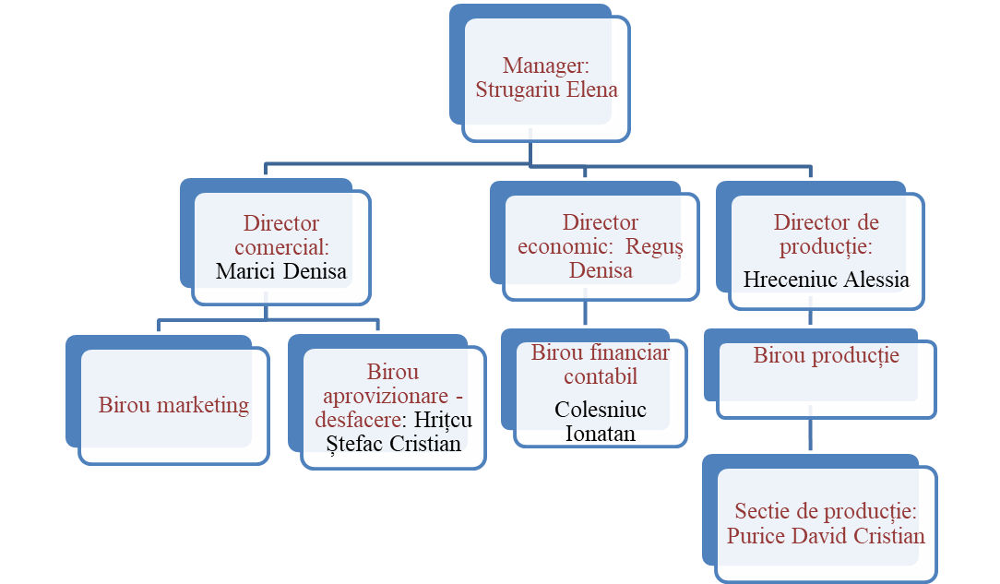
3.MANAGEMENTUL PROIECTULUI
Structura organizatorică este de tip ierarhic-funcțională - pentru că ilustrează cel mai bine relațiile care se stabilesc între membrii firmei de exercițiu: sarcinile se trimit de sus în jos, de la directori înspre subordonații acestora, iar informațiile vin de jos în sus, de la posturile de execuție la directori.
Cei 15 de angajați au fost repartizați în 4 birouri și o secție de producție, fiecare având roluri bine stabilite conform fișei postului. Organigrama aleasă este de tip ierarhic-funcțională.
Cât privește managementul firmei, AGA (Adunarea Generală a Asociaților) este organul de conducere, care decide asupra activității și politicilor economice ale firmei. Directorul general asigură conducerea, organizarea şi funcționarea societății.

Slide 15
Adunarea Generala a Asociaților (AGA)
Este organul de conducere a firmei. Acest organ decide asupra activități și politicile economice a firmei.
Atribuții, competențe, responsabilități AGA:
stabilește nivelul de salarizare a membrilor consiliului şi a Directorului General;
stabilește bugetul firmei de venituri şi cheltuieli;
aprobă sau modifică bilanțul şi contul de profit şi pierderi;
aprobă repartizarea profitului;
hotărăște cu privire la contractarea de împrumuturi bancare pe termen lung interne sau externe;
hotărăște în orice alte probleme privind firma;
hotărăște cu privire la casarea, divizarea, dizolvarea sau lichidarea firmei.
Directorul general
Directorul General este desemnat de membrii consiliului de administrație al societății. Directorul general este Strugariu Elena, care este subordonat AGA şi are rolul de a asigura conducerea, organizarea şi funcționarea societății. Acesta aprobă procedurile de importanță generală pentru organizarea şi derularea proceselor principale la nivel de firmă.
Atribuţii, competenţe, responsabilităţi:
Angajează personalul societaţii;
Stabileşte obiectivele de dezvoltare ale firmei, în
concordanţă cu strategia elaborată de Consiliul de Administraţie;
Aprobă bugetul şi rectificările acestuia;
Identifică oportunităţi de afaceri;
Reprezintă firma în relaţiile protocolare cu furnizorii, clienţii, şi alte organisme/organizaţii cu impact real/potenţial asupra rezultatelor firmei;
Asigură managementul firmei.
Departamentul Financiar – Contabil
Directorul departamentului în cauză este Colesniuc Ionatan și are atribuțiile, sarcinile următoare:

Slide 16
Să asigure desfăşurarea ritmică a operaţiunilor de decontare cu furnizorii şi beneficiarii;
Reprezintă firma în relaţiile protocolare cu furnizorii, clienţii, şi alte organisme/organizaţii cu impact real/potenţial asupra rezultatelor firmei;
Asigură managementul firmei.
Departamentul Financiar – Contabil
Directorul departamentului în cauză este Colesniuc Ionatan și are atribuțiile, sarcinile următoare:
  Să asigure desfăşurarea ritmică a operaţiunilor de decontare cu furnizorii şi beneficiarii;
Directorul general
Directorul General este desemnat de membrii consiliului de administrație al societății. Directorul general este Strugariu Elena, care este subordonat AGA şi are rolul de a asigura conducerea, organizarea şi funcționarea societății. Acesta aprobă procedurile de importanță generală pentru organizarea şi derularea proceselor principale la nivel de firmă.
Atribuţii, competenţe, responsabilităţi:
Angajează personalul societaţii;
Stabileşte obiectivele de dezvoltare ale firmei, în
concordanţă cu strategia elaborată de Consiliul de Administraţie;
Aprobă bugetul şi rectificările acestuia;
Identifică oportunităţi de afaceri;
Reprezintă firma în relaţiile protocolare cu furnizorii, clienţii, şi alte organisme/organizaţii cu impact real/potenţial asupra rezultatelor firmei;
Asigură managementul firmei.
Departamentul Financiar – Contabil
Directorul departamentului în cauză este Colesniuc Ionatan și are atribuțiile, sarcinile următoare:
  Să asigure desfăşurarea ritmică a operaţiunilor de decontare cu furnizorii şi beneficiarii;

Slide 17
  Să asigure plata la termen a sumelor care constituie: obligaţia societăţii faţă de bugetul de stat, bugetul asigurărilor sociale şi alte obligaţii faţă de terţi;
  Întocmeşte Registrele obligatorii: Registrul jurnal şi Registrul Cartea Mare şi întocmeşte periodic, împreună cu subalternii, o serie întreagă de rapoarte cum ar fi: lista facturilor emise şi neîncasate, balanţa de verificare pentru clienţi, balanţa de verificare pentru furnizori.
  Întocmirea statelor de plată şi efectuarea înregistrărilor contabile aferente;
  Decontările cu bugetul statului, bugetul local, bugetul asigurărilor sociale şi efectuarea înregistrărilor contabile aferente.
  Departamentul comercial
  Şeful departamentului Comercial este Marici Denisa și aceasta:
Elaborează planuri de marketing;
Realizează și coordonează materiale publicitare împreună cu subalternii săi;
Emite cereri de ofertă pentru acţiuni publicitare şi le transmite furnizorilor;
Organizează participări la târguri şi expoziţii;
Realizează studii de piaţă;
Face propuneri pentru introducerea unor noi produse în fabricaţie;
Determină sistemul optim de distribuţie;
Realizează analiza concurenţei.
Departamentul Producție
Condus de Purice David Cristian, care are următoarele atribuții:
Elaborează și propune membrilor consiliului planul de producție;
Coordonează și asigură desfășurarea ritmică a procesului de producție;
Analizează și aprobă cererile de achiziție/ înlocuire/ reparare/ realizare a resurselor materiale necesare îndeplinirii activității;
Este responsabil de dezvoltarea profesională a tuturor angajaților din departament;
Se asigură de menținerea unei atmosfere de lucru pozitivă și motivantă;
Stabilește obiectivele oamenilor din echipă și obiectivele lunare, indicii de performanță pentru fiecare categorie, urmărește onstant rezultatele acestora, asigurând feedback periodic.

Slide 18
Elaborează și propune membrilor consiliului planul de producție;
Coordonează și asigură desfășurarea ritmică a procesului de producție;
Analizează și aprobă cererile de achiziție/ înlocuire/ reparare/ realizare a resurselor materiale necesare îndeplinirii activității;
Este responsabil de dezvoltarea profesională a tuturor angajaților din departament;
Se asigură de menținerea unei atmosfere de lucru pozitivă și motivantă;
Stabilește obiectivele oamenilor din echipă și obiectivele lunare, indicii de performanță pentru fiecare categorie, urmărește onstant rezultatele acestora, asigurând feedback periodic.
Organizează participări la târguri şi expoziţii;
Realizează studii de piaţă;
Face propuneri pentru introducerea unor noi produse în fabricaţie;
Determină sistemul optim de distribuţie;
Realizează analiza concurenţei.
Departamentul Producție
Condus de Purice David Cristian, care are următoarele atribuții:
Elaborează și propune membrilor consiliului planul de producție;
Coordonează și asigură desfășurarea ritmică a procesului de producție;
Analizează și aprobă cererile de achiziție/ înlocuire/ reparare/ realizare a resurselor materiale necesare îndeplinirii activității;
Este responsabil de dezvoltarea profesională a tuturor angajaților din departament;
Se asigură de menținerea unei atmosfere de lucru pozitivă și motivantă;
Stabilește obiectivele oamenilor din echipă și obiectivele lunare, indicii de performanță pentru fiecare categorie, urmărește onstant rezultatele acestora, asigurând feedback periodic.

Slide 19

4.MARKETINGUL AFACERII
4.1Clienţii
Produsele acestei firme se adresează persoanelor cu venituri lunare medie, precum şi firmelor, strategia de piață urmând a fi adaptată acestor segmente de clientelă. Deci calitatea produselor trebuie să fie corespunzătoare unor exigențe înalte, calitate garantată, profesionalismul personalului, precum si de parteneriatele încheiate cu parteneri capabili să ofere produse și servicii de înaltă calitate.
Potențialii clienți ai firmei pot fi considerați:
Persoane fizice precum iubitorii de ciocolată (copii și adolescenți)
toate persoanele cu vârsta cuprinsă între 20 – 55 ani cu venituri medii și peste medie.
Oferim produse din ciocolată, cadouri mici cu ciocolată printată - ideale pentru oaspeții de la nuntă, sau pentru a completa un cadou pentru mire și mireasă. Printul comestibil de pe ciocolată poate fi: numele celor care se căsătoresc, data nunții, inima sau trandafir.

Slide 20
DENUMIREA ȘI SEDIUL FIRMEI | Cod CAEN
BOGDANA SRL, RĂDĂUȚI | 7911 – Activități ale agențiilor turistice; 7990 - Alte servicii de rezervare și asistență turistică
SVECO EVENTS SRL, SUCEAVA | 7487-Alte activități de servicii prestate în principal întreprinderilor 8230 – Activități de organizare a expozițiilor, târgurilor și congreselor 9329 - Alte activități recreative și distractive
ALTAVISTA SRL, SUCEAVA | 5510 - Hoteluri și alte facilități de cazare similare
VATRA BUCOVINEI SRL, RĂDĂUȚI | 5610 – Restaurante; 5621 – Activități de alimentație (catering) pentru evenimente 5630-Baruri și alte activități de servire a băuturilor, inclusiv cafenele
AQUA LAND SRL, SUCEAVA | 5610 - Restaurante

Slide 21

BUCOVINA DE POVESTE SRL, SUCEAVA | 5610 - Restaurante 5625610 - Restaurante 5629 - Alte servicii de alimentație n.c.a.9 - Alte servicii de alimentație n.c.a. 5630-Baruri și alte activități de servire a băuturilor, inclusiv cafenele
WORLD WIDE BISTRO SRL, SUCEAVA | 5610 - Restaurante
Viitor chef SRL, Fălticeni | 5621 – Activități de alimentație (catering) pentru evenimente 5629 - Alte servicii de alimentație ; 9329 - Alte activități recreative și distractive
Happy Food SRL, Suceava | 5610 – Restaurante
MisTea SRL, Suceava | 5630 - Baruri și alte activități de servire a băuturilor, inclusiv cafenele

Slide 22
4.2Furnizorii
Piaţa ţintă este relevantă pentru că produsele se adreasează unui public interesat de calitate, iar astfel firma câştigă deoarece produsele vor devenii căutate pe piaţă.
Furnizorii noştri vor fi în principal producătorii şi importatorii de materii prime necesare preparării și obținerii ciocolatei. Se vor negocia contracte de livrare a materie prime în termeni convenabili pentru ambele părţi.

Slide 23
4.3 Concurența
Denumire | Localitate | Cod CAEN
Sweet Factory SRL | București | 1071 - Fabricarea painii; fabricarea prajiturilor si a produselor proaspete de patiserie 1082 - Fabricarea produselor din cacao, a ciocolatei si a produselor zaharoase 4724 - Comert cu amanuntul al painii, produselor de patiserie si produselor zaharoase, in magazine specializate
Concurența este reprezentată de firme care au acelați obiect de activitate:

Slide 24
SWEET ART SRL | Iași | 1082 - Fabricarea produselor din cacao, a ciocolatei si a produselor zaharoase 1032 - Fabricarea sucurilor de fructe si legume
CLOVER COFFEE SRL | Galați | 1082 - Fabricarea produselor din cacao, a ciocolatei si a produselor zaharoase 5630-Baruri si alte activitati de servire a bauturilor, inclusiv cafenele - Baruri si alte activitati de servire a bauturilor, inclusiv cafenele
CHOCOLAND SRL | Sibiu | 1082 - Fabricarea produselor din cacao, a ciocolatei si a produselor zaharoase

Slide 25
4.4Promovarea
Strategia noastră de marketing care urmărește eliminarea concurenței, satisfacerea și fidelizarea clienților noștri prin oportunități oferite acestora, ceea ce reprezintă, de fapt, motiv de a atrage cât mai mulți clienți.
Activităţile de promovare au ca obiectiv informarea potențialilor clienți de ofertele şi avantajele pe care le poate oferi agenția noastră. În acest scop am elaborat materiale promoționale, constând în fluturași promoționali şi mape de prezentare a activității firmei.
Pentru a avea o promovare cât mai bună, firma și-a propus să fie într-o permanentă comunicare cu piața exterioară. Facem posibilă această comunicare prin intermediul rețelelor de socializare, mesaje și informațiicare trebuie să fie credibile şi atractive. Ne promovăm produsele și serviciile oferite prin publicitate, folosindu-ne de materialele publicitare pe care le-am creat special pentru a ne promova.
Suntem convinşi că cea mai bună reclamă va fi totuşi calitatea produselor noastre, iar cel mai eficient mijloc de promovare vor fi chiar clienţii noştri care vor recomanda produsele noastre. Vom urmări, de asemenea, promovarea numelui şi produselor prin încheierea de parteneriate cu posturile de radio şi televiziune, precum şi cu presa scrisă locală, pentru obţinerea de spaţii publicitare cu costuri minime.

Slide 26
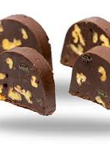
4.5 Distribuția
Distribuţia include totalitatea activităţilor ce au loc în timp şi spaţiu, de la terminarea produsului până la intrarea lui în consumul final, deţine rolul de intermediar între producţie şi consum, asigurând finalizarea activităţii oricărui producător şi obţinerea decătre consumator a bunului care-i satisface necesitatea.
Prin urmare, produsele oferite de firma SagaChocolat SRL vor putea fi achizitionate direct la sediul firmei sau online, unde sunt afișate prețurile și ofertele disponibile, sau în funcție de dorințe, vom crea produse special pentru evenimente deosebite din viața clienților noștri.
Modalități de plată
Simplu, rapid, eficient! Firma noastră dorește să faciliteze pentru dumneavoastră cât mai multe modalități de plată.
Vă garantăm promptitudine, siguranță și protejarea datelor personale.
Puteți opta pentru oricare din următoarele modalități de plată:
CASH - la sediul agenției Bulevardul George Enescu, nr. 41, Suceava; jud. Suceava
Plata în numerar se poate face în LEI sau EURO la sediul firmei noastre
Virament prin BANCĂ: pe bază de comandă online, în contul IBAN:
RO33ROCT1110231210013529
Puteți să achitați direct cu cardul dumneavoastră prin debitare la POS-ul care se găsește la sediul firmei noastre.

Slide 27
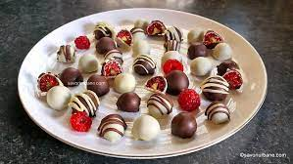
5. UTILIZAREA NOILOR TEHNOLOGII ȘI PROMOVAREA SOCIETĂȚII
  5.1Societatea informațională și noile tehnologii
  Activitatea de comerț specifică SagaChocolat SRL nu presupune utilizarea noilor tehnologii în exces; acestea însă vor fi utile în procese diverse:
  - activități de studiere a pieței
  - identificarea furnizorilor
  -comunicarea cu clienții și furnizorii
- culegerea de informații
În același timp, în selecția furnizorilor vom ține seama de tipul de tehnologie utilizată de aceștia în procesul de preparare a materie prime și a ambalajului pentru aceasta, având grijă ca aceasta să fie una nepoluantă și neagresivă cu mediul înconjurător.
Având ca obiectiv extinderea activității de comercializare și în mediul virtual prin deschiderea unui magazin on-line, considerăm că afacerea noastră se va integra cu succes în noua societate informațională.

Slide 28
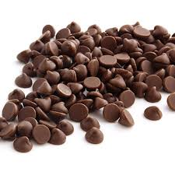
  5.2 Impactul asupra mediului și eficiența energetică
Impactul asupra mediului este unul destul de scăzut, deoarece vom să respecta legislația în vigoare referitoare la depozitarea deșeurilor rezultate în procesul de fabricație. Vom recicla corespunzător astfel încât mediul să poată fi protejat şi totodată pierderile resurselor valoroase să fie diminuate. Organismele specializate în managementul deșeurilor ne oferă informații detaliate despre reciclarea deșeurilor organice, precum și a celorlalte tipuri de deșeuri (precum sticla, PET-urile, hârtia). Există locuri special amenajate pentru depozitare corespunzătoare, şi, dacă e posibil, chiar reciclare.

Slide 29

6.FINANȚAREA AFACERII ȘI PERSPECTIVE DE DEZVOLTARE
  6.1Necesarul de finanțare
  Afacerea a fost finanțată până în prezent din fonduri proprii.
  Fondurile proprii oferă avantajul unei siguranțe mai mari – nu vor fi retrase în cazul deteriorării situației financiare, ca în cazul unui credit bancar. Nu este necesară expunerea detaliată a planului de afaceri în fața unor parteneri externi, și nici aprobarea acestora pentru luarea deciziilor importante.
  Această sursă de finanțare asigură deci flexibilitate, siguranță și independență. Totodată, în perspectiva atragerii de surse de finanțare exterioare firmei, angajarea unor fonduri proprii reprezintă o garanție a motivației întreprinzătorului pentru asigurarea succesului afacerii.
Necesarul de finanțare la SAGA CHOCOLAT S.R.L. este reprezentat de:
Alocări permanente (imobilizări) 14.600 lei
Imobilizări necorporale - 6000 lei
Cheltuieli de constituire: taxe de constituire, de publicitate – 2500 lei

Slide 30
Licențe – 2000 lei
Programe informatice – 1500 lei
Imobilizări corporale - 8600 lei
Mobilier – 5200 lei
Aparatură de laborator – 3400 lei
➢ Alocări temporare (active circulante) 25.500 lei
Stocuri – 15.000 lei
Materii prime – 500 lei
Materiale consumabile – 400 lei
Materiale de natura obiectelor de inventar – 350 lei
Mărfuri – 12.500 lei
Creanțe – 3500 lei
Trezorerie netă (casa și conturi la bănci) – 7000 lei
Necesarul nostru de finanțare este de 21.600 lei și este utilizat pe etape, astfel:
Etapa I: înființarea, lansarea, închirierea spațiului comercial, cheltuieli de publicitate.
Etapa II: achiziționarea mobilierului, aparaturii, materiilor prime și, achiziția licențelor și a programelor informatice.
Etapa III: achiziția mărfurilor, a materiilor prime și materialelor pentru realizarea produselor de ciocolaterie.

Slide 31

  6.2 Surse de finanțare
Scopul oricărei activități economice îl constituie maximizarea profitului. Astfel, identificarea principalelelor tipuri de surse de finanțare care susțin activitatea economică este foarte importanță. Saga Chocolat S.R.L. folosește pentru acoperirea necesităților de finanțare atât surse proprii cât și surse străine de finanțare.
Sursele proprii de finanțare sunt reprezentate de:
  Capitalul propriu – formate prin aporturile asociaților,
  dar și prin autofinanțare, respectiv din alte surse proprii cum ar fi profitul obținut.
  Capitalul social al firmei este de 15.000 lei împărțit în 150 de părți sociale, valoarea nominală VN = 100 lei/ps,

Slide 32

Autofinanțarea – reprezintă ceea ce rămâne firmei după ce au fost remunerați: personalul, statul, creditorii și asociații.
Sursele proprii oferă firmei independență, autonomie financiară constituind un mijloc sigur de acoperire a necesităților financiare. Totodată sursele proprii de finanțare asigură capacitatea firmei de a contracta credite.
Sursele străine de finanțare sunt reprezentate de:
Datorii față de terți (surse atrase)
Datorii salariale: 5500 lei
Datorii sociale: 1200 lei
Datorii fiscale: 1720 lei
Datorii comerciale: 15.000 lei
Credite de trezorerie/ credite de scont – 0 lei
Credite bancare pe termen lung – 0 lei
Finanțare nerambursabi

Slide 33
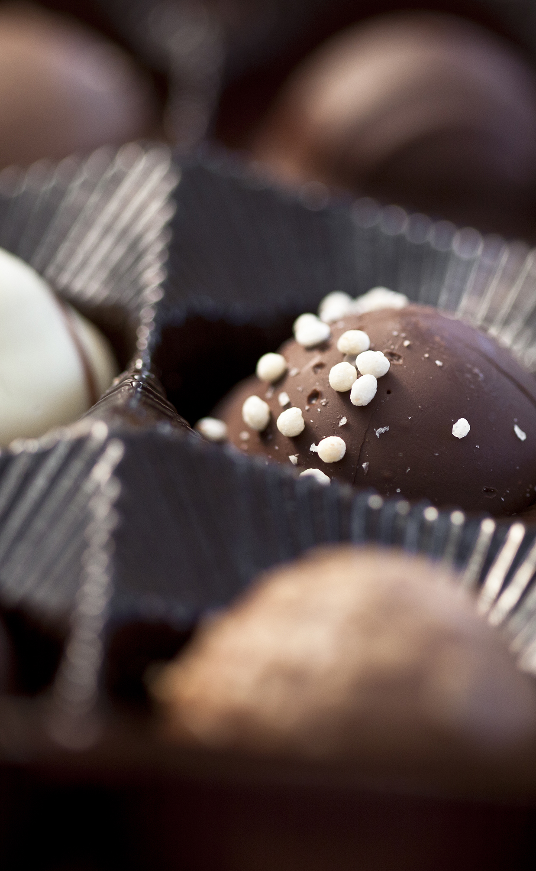
În etapa I ― Provin din autofinanţarea din partea asociaților și din partea bugetului familiei acestora;
În vederea continuării și dezvoltării afacerii în viitor:
În etapa II ― Credite nerambursabile pentu tineri întreprinzători. Finanțare prin programul pentru dezvoltarea abilităţilor antreprenoriale în rândul tinerilor şi facilitarea accesului la finanţare―Programul START UP NATION ROMÂNIA
Elemente pe care le puteți achiziționa prin Start Up Nation:
Echipamente tehnologice, inclusiv echipamente IT tehnică de calcul tip PC. Acestea includ și: echipamentele pentru locurile de joacă si sali de sport, fitness, x-body si de forta, precum si drone.
Achizitia spatiilor de lucru, includ si corturile pentru organizare evenimente si baloanele presostatice

Slide 34
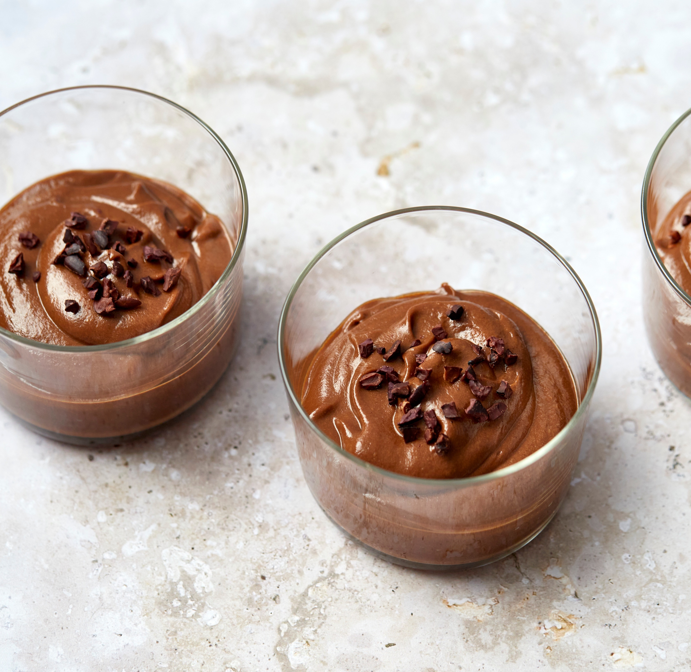
Achizitionarea de spatii de lucru, spatii de productie si spatii pentru prestari servicii si comert.
Mijloace de transport: autoturisme, autobuze, microbuze, biciclete, mopede, motociclete, kart-uri, ATV-uri, rulote cu sau fara motor, elevatoare, încărcătoare, remorci si semiremorci, platforme, izoterme si frigorifice, doc plutitor, șalupe maritime pentru calatori, ambarcații fluviale de agrement, aparate de zbor, autoutilitare si autovehicule cu destinație speciala, cu excepția vehiculelor simbol G
Achiziționarea de mobilier, aparatura birotica si sisteme de protecție a valorilor umane si materiale;
Achiziționarea de instalații/echipamente specifice in scopul obținerii unei economii de energie, precum si sisteme care utilizează surse regenerabile de energie pentru eficientizarea activităților pentru care a solicitat finanțare;
Achiziționarea de instalații de încălzire sau climatizare aferente spațiului de desfășurare a activității de comerț, producție sau servicii;
Sunt eligibile cheltuielile cu salariile, utilitățile ( energie electrica, consum apa, gaze, salubritate, abonament telefon si internet) , servicii de contabilitate si cheltuielile aferente chiriilor spatiilor de lucru, spatii de producție si spatii pentru prestări servicii si comerț. Valoarea acestor cheltuieli (salarii, utilități, servicii de contabilitate si chirii) poate fi de maxim 30% din valoarea totala a cheltuielilor eligibile.

Slide 35
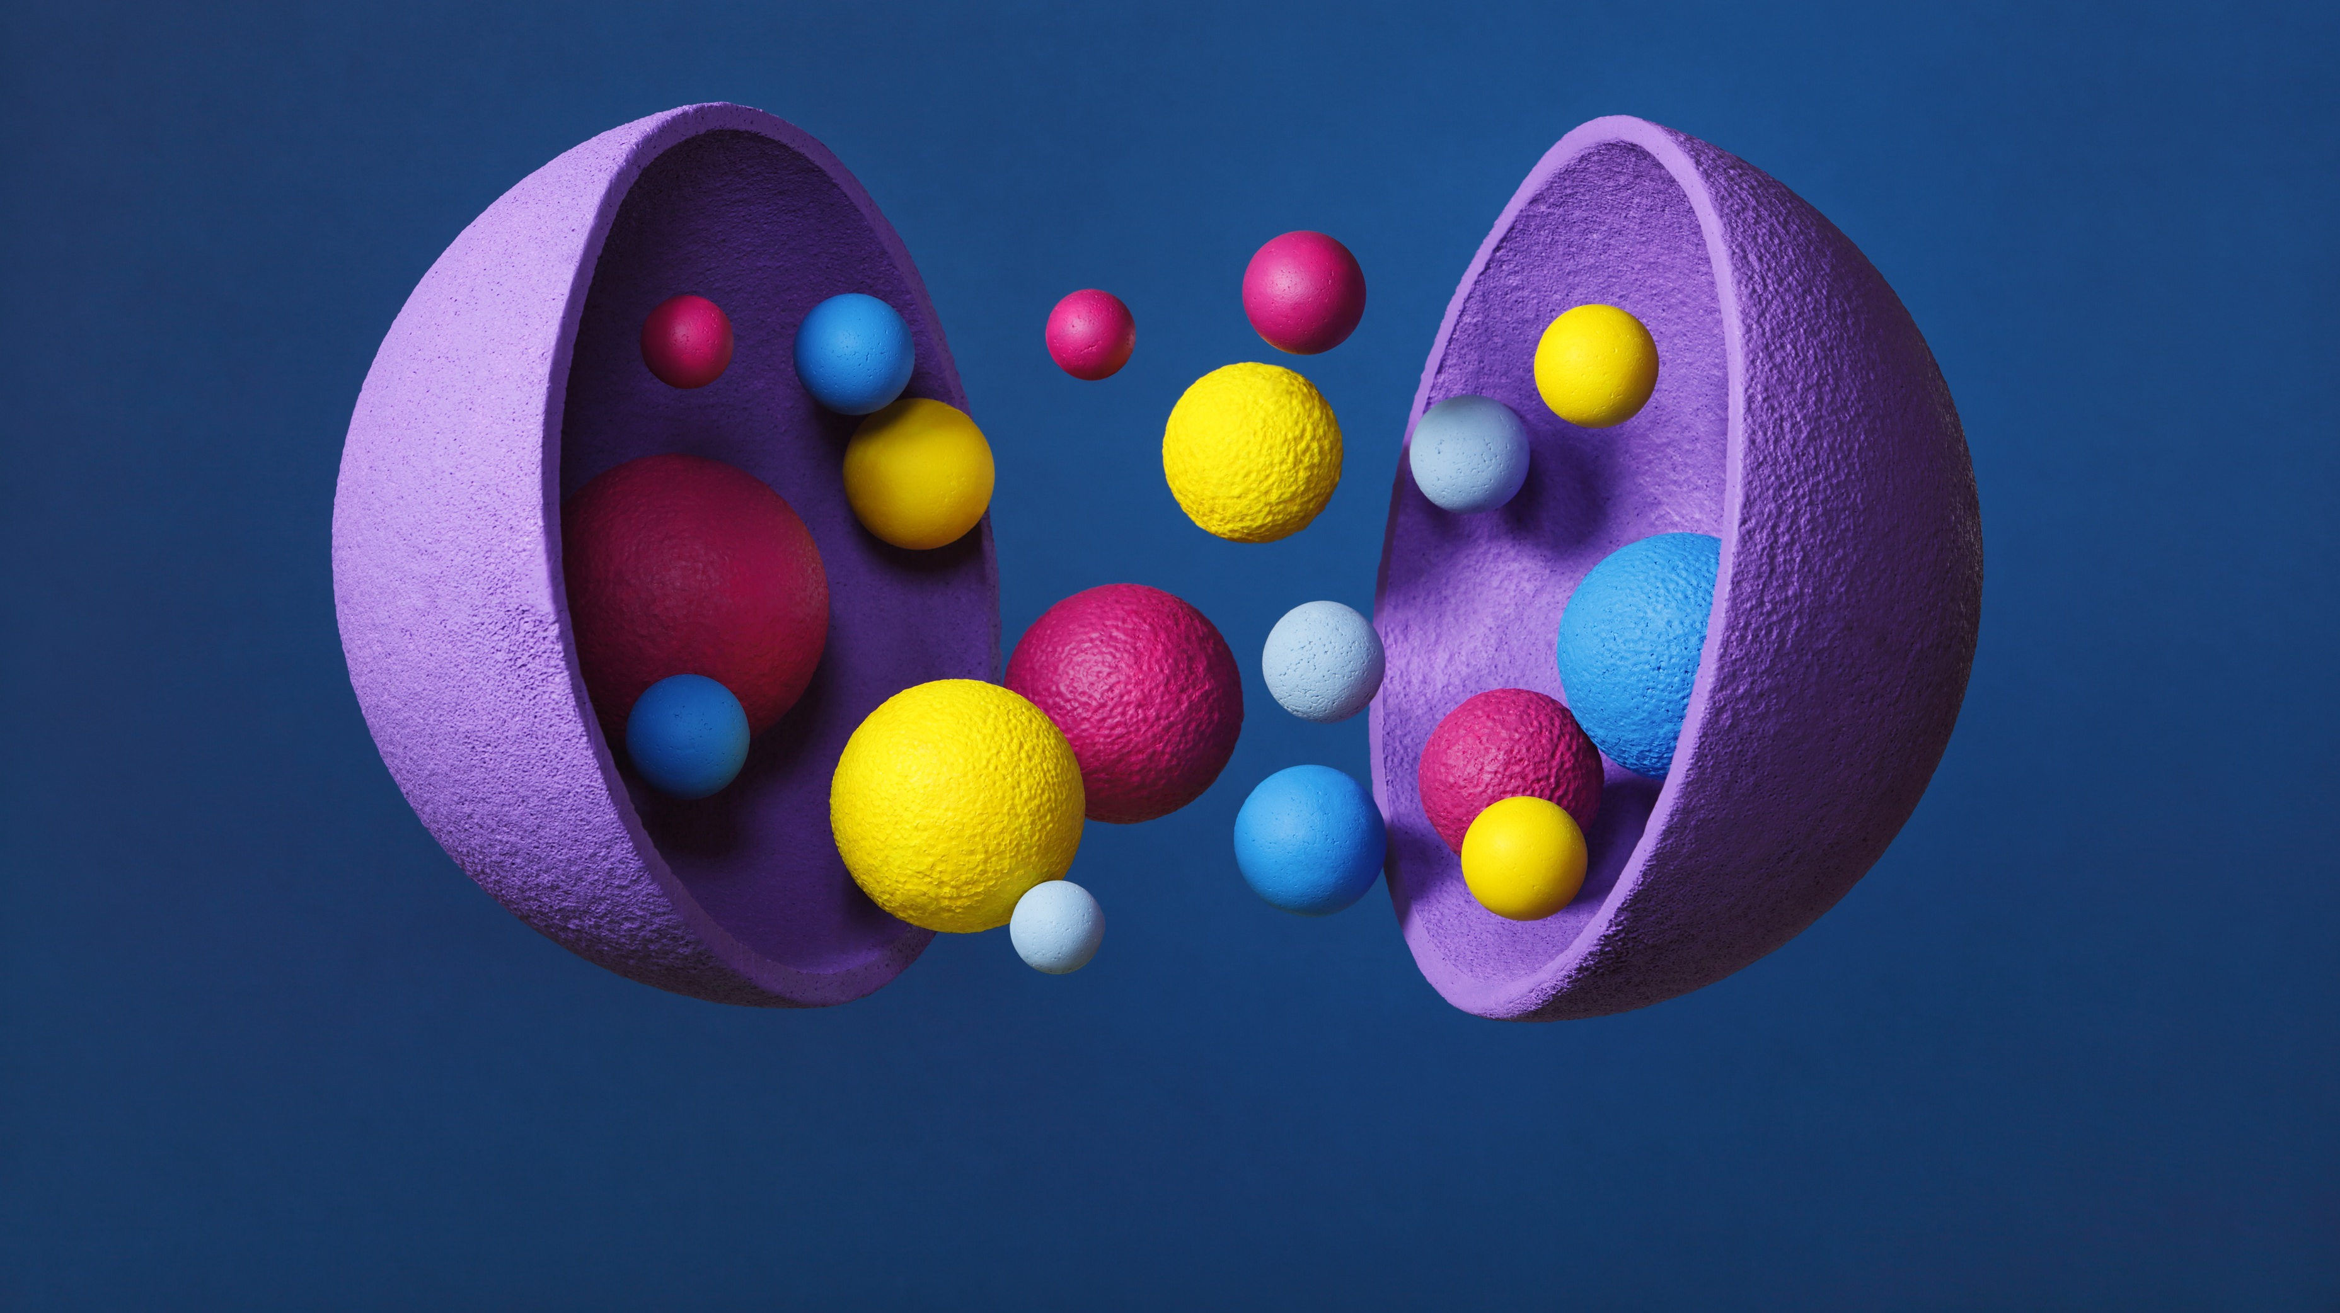
  6.3 Indicatori de eficiență economică: rentabilitate, solvabilitate, indicatori de risc, necesar de fond de rulment, trezorerie netă (cash-flow)
Eficiența economică se exprima sub forma:
Ee = Ef/Er maxim, adică maximizarea efectelor,
sau
Ee = Er/Ef minim,
adică minimizarea eforturilor, unde: Ef- efectul economic; Er - efortul economic.
Eficiența economică înseamnă obținerea unor efecte maxime cu eforturi minime, astfel se urmărește cheltuirea raționale a resurselor materiale, umane, financiare.
Pentru exprimarea rentabilității se utilizează două categorii de indicatori:
a) Indicatori absoluți:
• rezultatul exercițiului;
• rezultatul din exploatare;
• rezultatul net.

Slide 36

Rezultatul total al exercițiului (profit sau pierdere) reprezintă un indicator sintetic prin care se apreciază, sub formă absolută, rentabilitatea unei firme. Nivelul său se calculează în Contul de Profit şi Pierdere, ca diferență între veniturile totale (Vt) şi cheltuielile totale (Ct), astfel:
Rt (Pb) = Vt - Ct.
Nivelul rezultatului total se mai poate stabili prin însumarea rezultatului de exploatare (Re) cu rezultatul financiar (Rf) şi cu rezultatul extraordinar (Rex):
Rt = Re + Rf + Rex = (Ve - Ce) + (Vf - Cf) + (Vex - Cex)
b) Indicatori relativi (rate ale rentabilităţii):
• rata rentabilităţii economice;
• rata rentabilităţii financiare;
• rata rentabilităţii resurselor consumate;
• rata rentabilităţii veniturilor;
• rata rentabilităţii comerciale.

Slide 37

Rentabilitatea reprezintă caracteristica unei societăţi comerciale de a obţine un venit mai mare decât cheltuielile.
Rentabilitatea economică:
Re= (Pr*100)/TA,
unde Re – rentabilitatea economică, Pr – profit, TA – total active,
Rentabilitatea comercială:
Rc= (Pr * 100)/CA,
unde Rc – rentabilitatea comercială, Pr – profitul, CA – cifra de afaceri,
Rentabilitatea financiară:
Rf=(Pr*100)/Kp,
unde Rf – rentabilitatea financiară, Pr – profitul, Kp – capitalul propriu,
Calcule estimative pentru anul 2022
Total cheltuieli (cheltuieli salariale+cheltuieli din achiziţii): 110520 lei,
Total venituri (venituri din vânzarea produselor şi serviciilor): 190920 lei,
Profit brut = 190920 lei - 110520 lei = 80.400 lei,

Slide 38
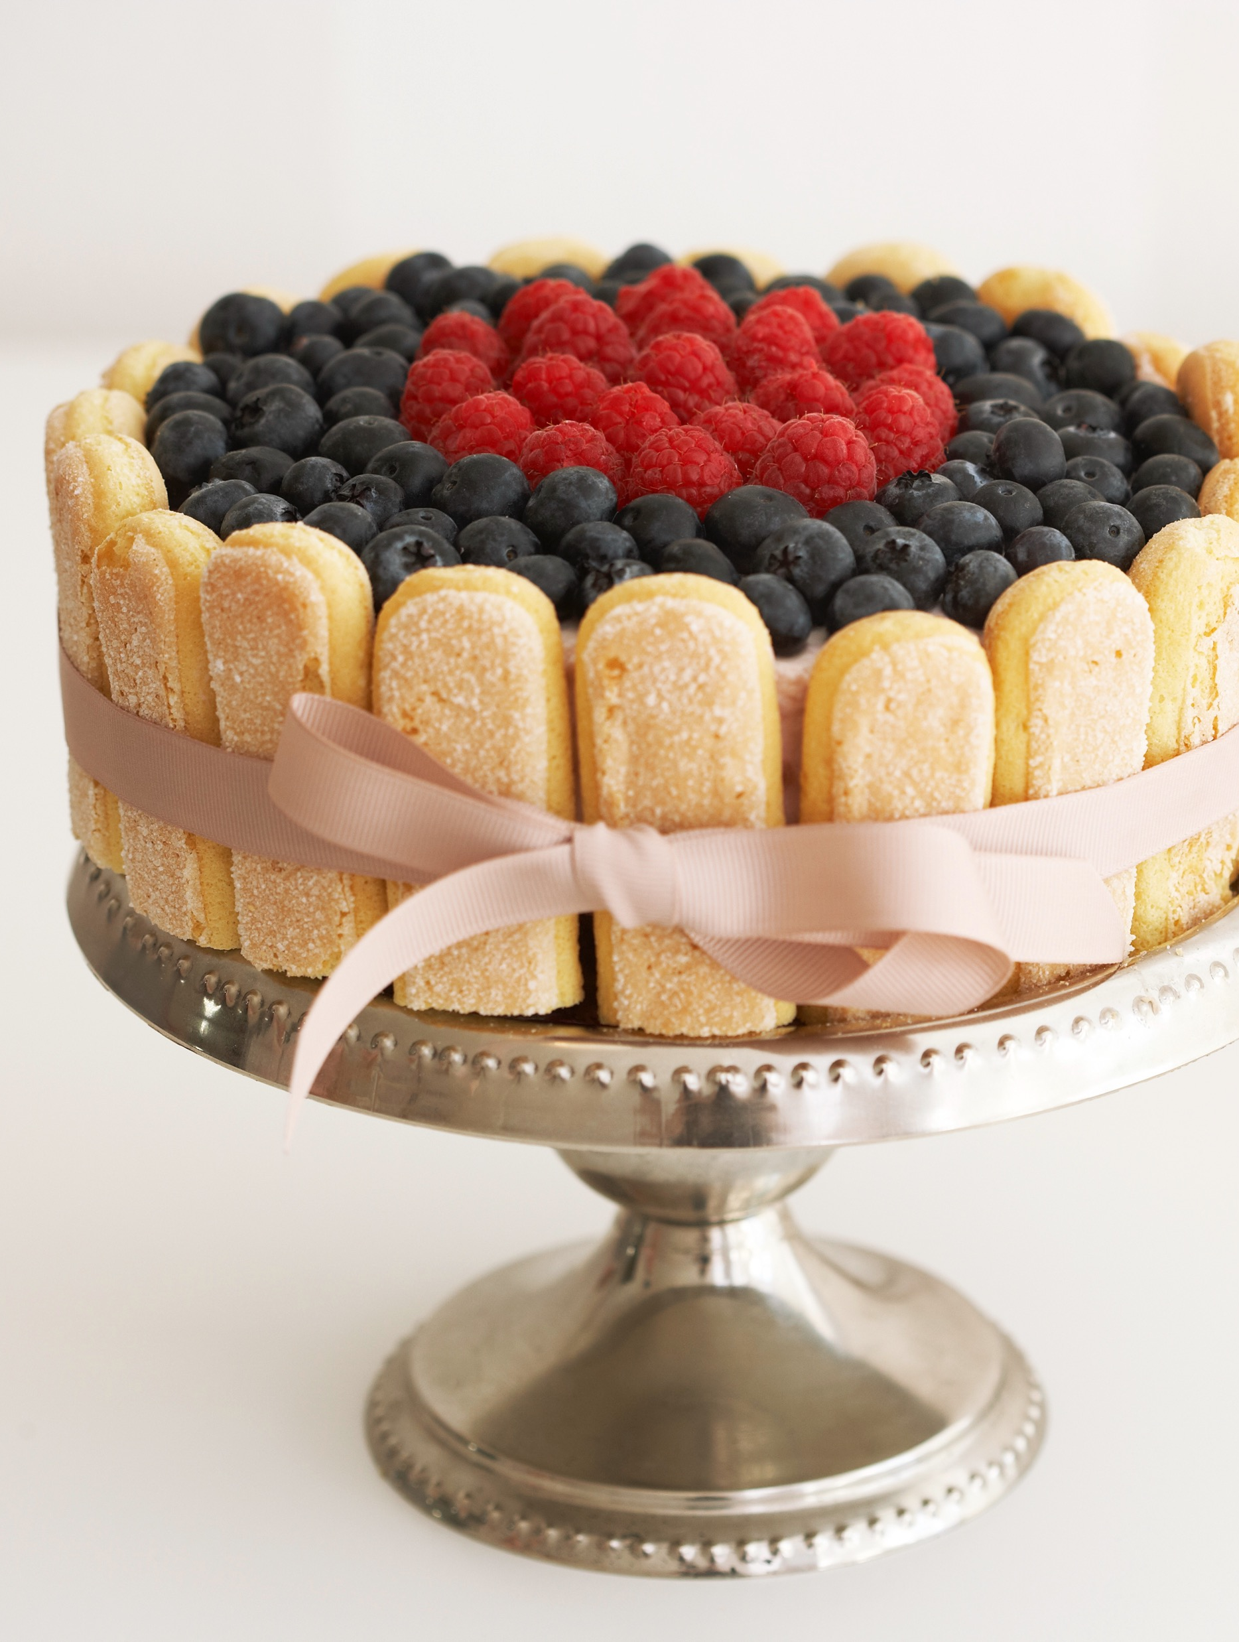
Profit net = 80400 - 12864 = 67536 lei,
Cifra de afaceri (CA) = 190920 lei,
Rentabilitatea economică:
Re= (Pr*100)/TA = (80400*100)/68520 = 117,3%
Rentabilitatea comercială:
Rc= (Pr * 100)/CA (80400*100)/190920 = 42,11 %
Rentabilitatea financiară:
Rf=(Pr*100)/Kp= (67536*100)/120000 = 56,28%
Calcule estimative pentru anul 2024
Total cheltuieli (cheltuieli salariale+cheltuieli din achiziţii): 121572 lei;
Total venituri (venituri din vânzarea produselor şi serviciilor): 210012 lei;
Profit brut = 210012 - 121572 = 88440 lei;
Profit net = 88440-14150 = 74290 lei;
Cifra de afaceri (CA) = 210012 lei;

Slide 39
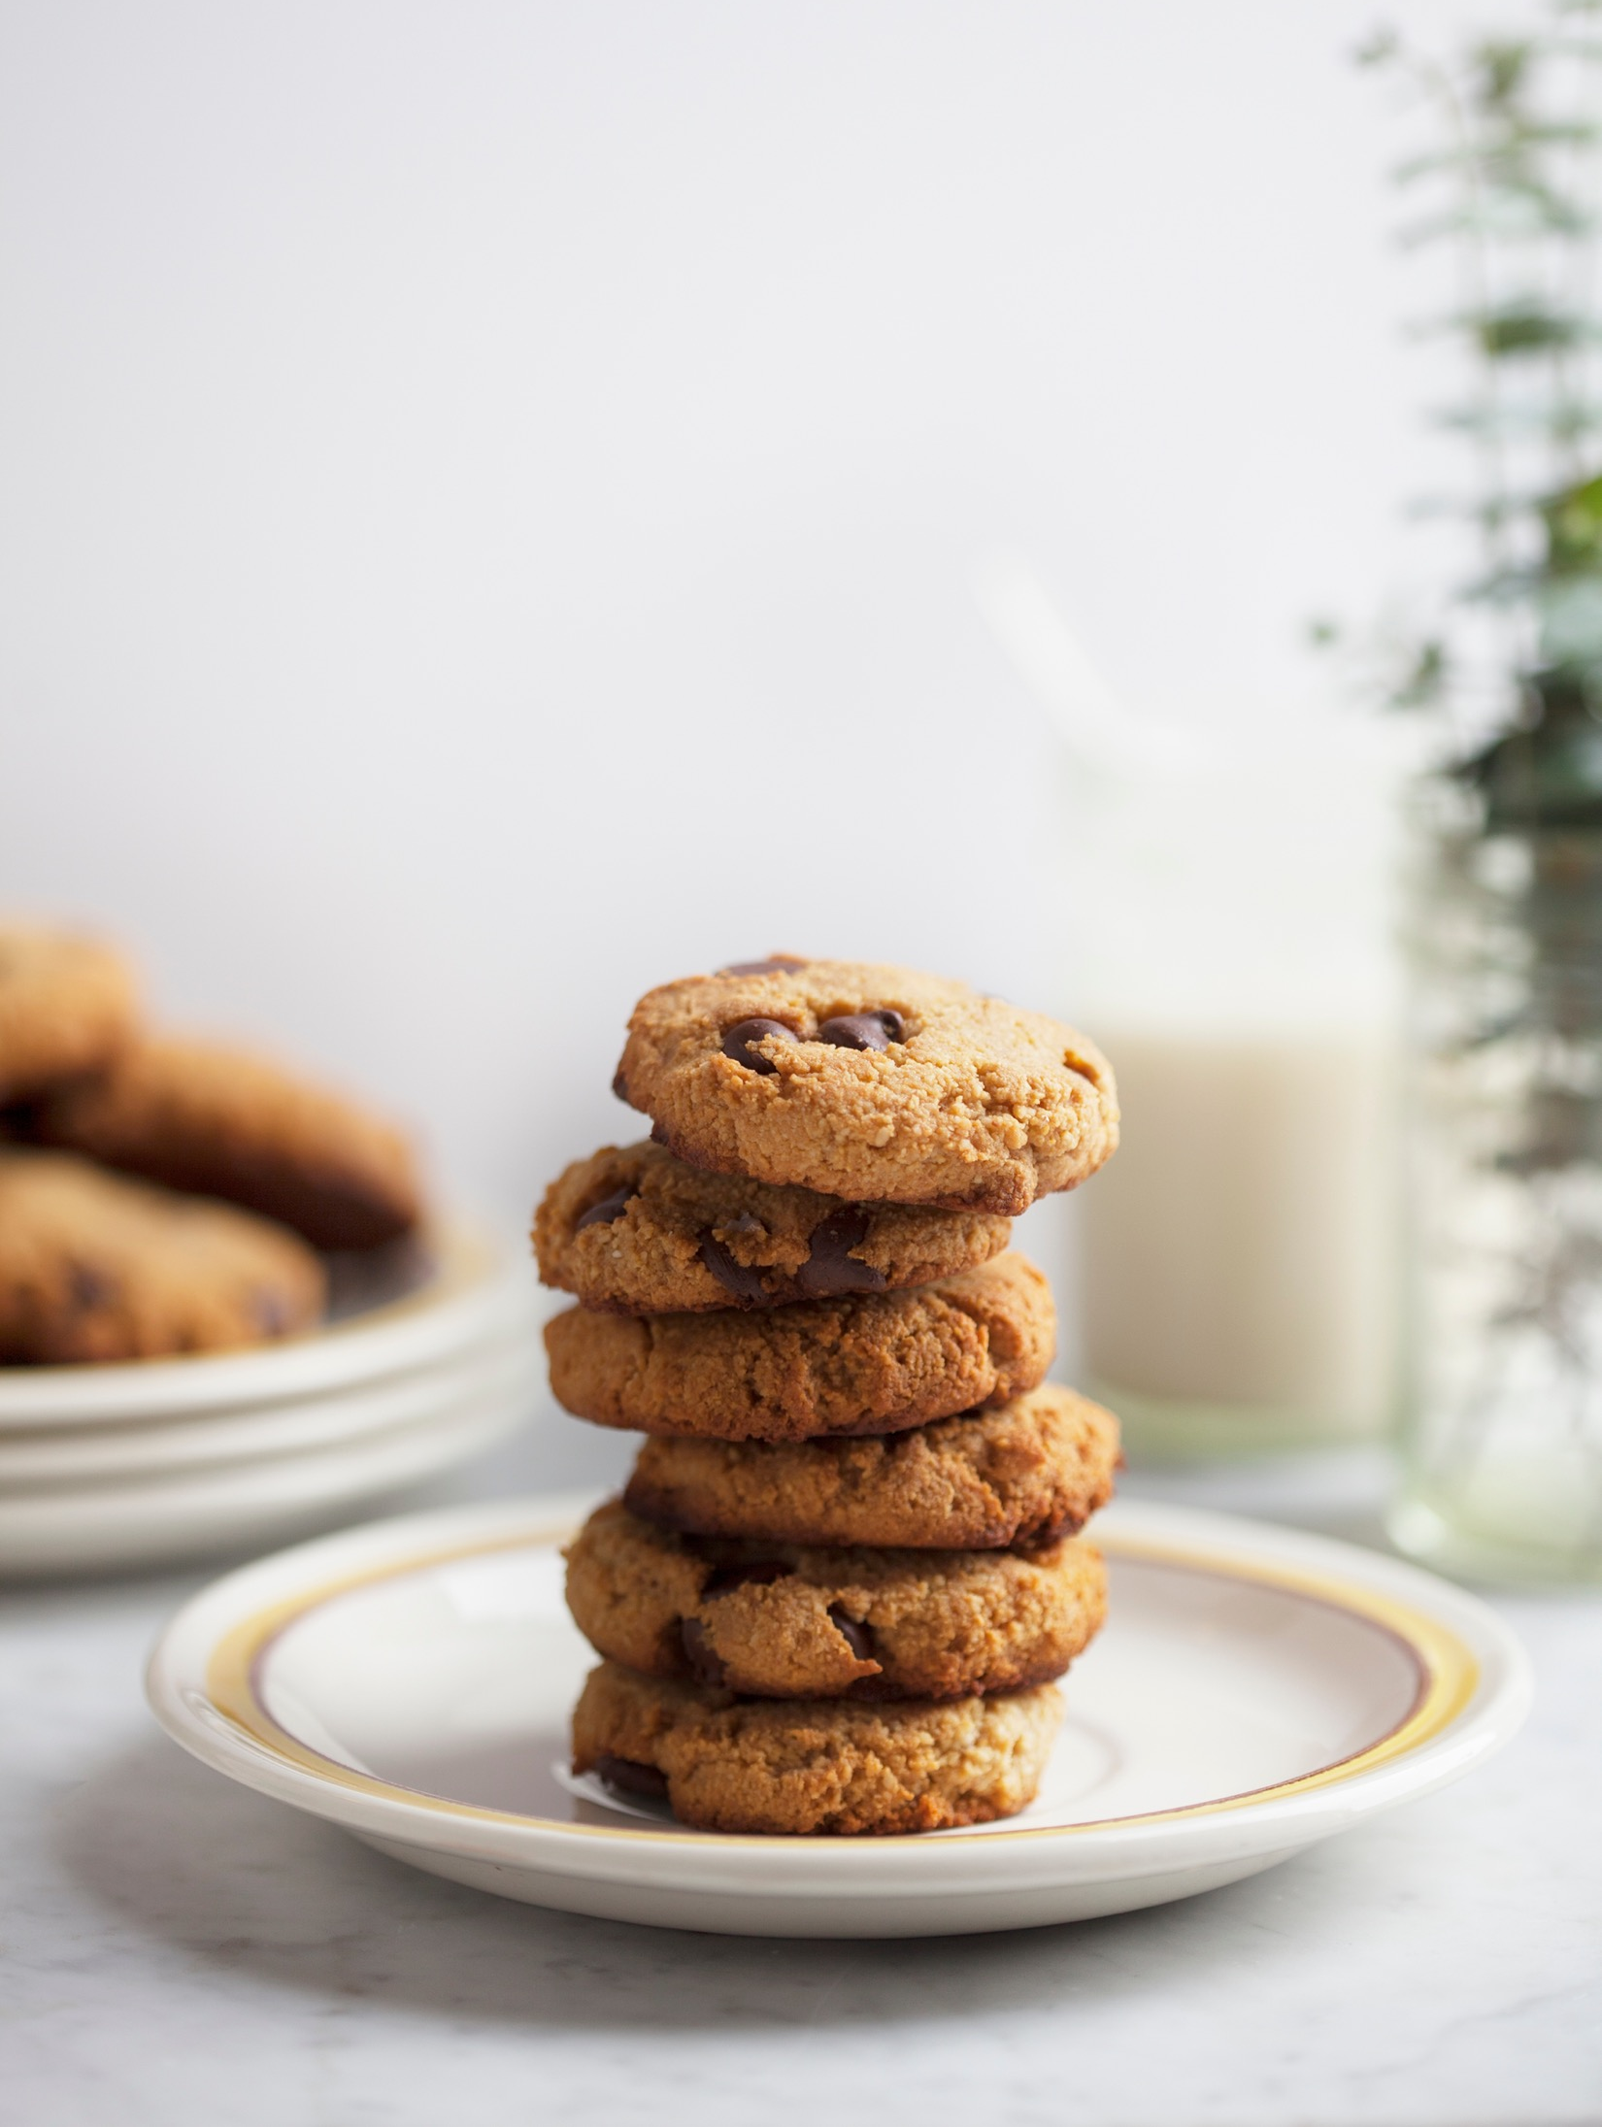
Rentabilitatea economică:
Re= (Pr*100)/TA = (88440*100)/68520 = 129,07%
Rentabilitatea comercială:
Rc= (Pr * 100)/CA (88440*100)/210012 = 42,11 %
Rentabilitatea financiară:
Rf=(Pr*100)/Kp= (74290*100)/120000 = 61,90%
Observaţie: După cum reiese şi din calculele de mai sus profitul creşte cu 10%, în anul 2025, faţă de anul 2024.
Urmărim următoarele căi de creştere a profitului:
• Creştere a valorii bunurilor sau serviciilor la acelaşi nivel de costuri;
• Creşterea volumului de vânzări;
• Creşterea preţurilor de vânzare;
• Îmbunătăţirea calităţii produselor;
• Diversificare sortimentală;
Extinderea vânzărilor pe piaţă, prin extinderea zonelor de vânzări.

Slide 40
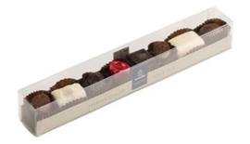
Concluzii
Trecerea de la viaţa virtuală la cea reală este doar un pas pentru noi tinerii întreprinzători, angajaţi ai firmelor de exerciţiu.
Estimând o evouție pozitivă crescătoare a profitului, ne propunem ca perspectivă de dezvoltare depășirea granițelor pieței locale și cucerirea unor noi piețe. Astfel făcând o cercetare de marketing în municipiul Suceava am descoperit că, în ciuda faptului că în oraș există colegiu economic, nu există un magazin specializat pentru comercializarea ciocolatei. Astfel ne-am propus ca în anul 2024 să deschidem și în acest oraș un magazin SagaChocolat, pentru comercializarea produselor din ciocolată artizanale.

